Slide 1

Yazılım Gerçekleştirimi:
Temel İlkeler ve Güncel Uygulamalar
Yazılım gerçekleştiriminin temel kavramlarından başlayarak, güncel programlama dilleri, sürüm kontrol sistemleri, otomatik test süreçleri ve yazılım kalitesi konularına detaylı bir bakış gerektirir.
Amacımız, yazılım geliştirme süreçlerinin daha iyi anlaşılmasını ve modern yazılım geliştirme pratiğinde başarılı bir şekilde yer bulmaktır.
Dr. Yüksel Yurtay

Slide 2
Yazılım Gerçekleştiriminin Temelleri
Yazılım Gerçekleştirimi ve Önemi
Yazılım Yaşam Döngüsü Modelleri
Yazılım gerçekleştirimi, bir yazılım projesinin planlanması, tasarımı, kodlanması, test edilmesi ve kullanıma sunulması süreçlerinin tamamını kapsar. Bu süreç, yazılımın başarılı bir şekilde hayata geçirilmesi için kritik öneme sahiptir. Yazılımın gereksinimleri karşılaması, kullanıcı dostu olması, güvenilir ve performanslı çalışması, doğru bir gerçekleştirim süreci ile mümkündür.
Yazılım yaşam döngüsü modelleri, bir yazılım projesinin farklı aşamalarını ve bu aşamalar arasındaki ilişkileri tanımlar. Agile, DevOps ve CI/CD gibi modern yaklaşımlar, yazılım geliştirme süreçlerini daha esnek, hızlı ve verimli hale getirmeyi amaçlar. Bu modeller, sürekli geri bildirim, işbirliği ve otomasyon prensiplerine dayanır.
Dr. Yüksel Yurtay

Slide 3




Güncel Yazılım Mimarileri
Microservices
Büyük bir uygulamayı küçük, bağımsız ve ölçeklenebilir hizmetlere böler. Her hizmet kendi veritabanına ve iş mantığına sahiptir.
Serverless
Sunucu yönetimi gerektirmeyen, olay odaklı ve ölçeklenebilir bir mimaridir. Fonksiyonlar, belirli olaylar tetiklendiğinde çalışır.
Containerization
Uygulamaların ve bağımlılıklarının izole edilmiş konteynerler içinde paketlenmesini sağlar. Docker ve Kubernetes gibi araçlarla yönetilir.
Güncel yazılım geliştirme süreçlerinde, Microservices, Serverless ve Containerization gibi mimariler sıklıkla tercih edilmektedir.
Microservices, büyük uygulamaları küçük, bağımsız hizmetlere bölerek ölçeklenebilirlik ve esneklik sağlar.
Serverless mimarisi, sunucu yönetimi yükünü ortadan kaldırarak geliştiricilerin sadece kod yazmaya odaklanmasını sağlar.
Containerization ise, uygulamaların farklı ortamlarda tutarlı bir şekilde çalışmasını garanti eder.

Slide 4
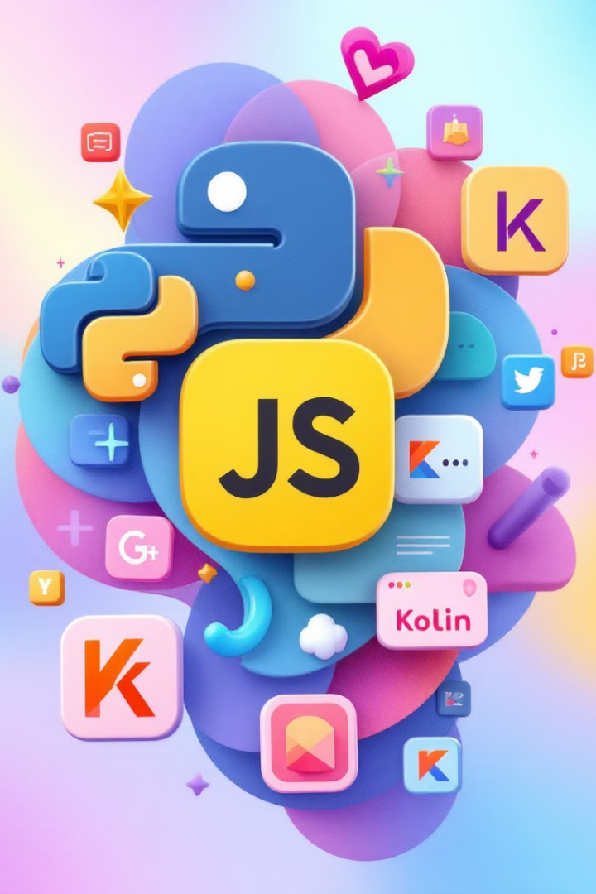



Popüler Programlama Dilleri
Python
Veri bilimi, makine öğrenimi ve web geliştirme alanlarında popülerdir. Basit sözdizimi ve geniş kütüphane desteği sunar.
JavaScript
Web tarayıcılarında çalışır ve dinamik web sayfaları oluşturmak için kullanılır. Node.js ile sunucu tarafında da kullanılabilir.
Kotlin
Android uygulama geliştirme için Google tarafından desteklenir. Java ile uyumlu ve daha güvenli bir alternatiftir.
Yazılım geliştirme dünyası sürekli değişmekte ve gelişmektedir. Bu değişimlere ayak uydurmak için, güncel programlama dillerini ve teknolojilerini yakından takip etmek gerekmektedir. Python, JavaScript ve Kotlin gibi diller, modern yazılım projelerinde sıklıkla kullanılmaktadır. Bu dillerin sunduğu özellikler ve avantajlar, geliştiricilerin daha verimli ve etkili bir şekilde çalışmasını sağlamaktadır.

Slide 5
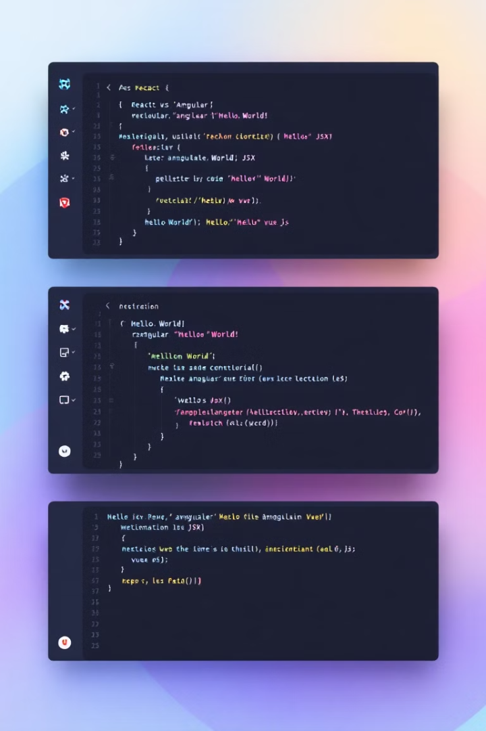
Popüler Frameworkler ve Kullanım Alanları
React
Angular
Facebook tarafından geliştirilen, kullanıcı arayüzleri oluşturmak için kullanılan bir JavaScript kütüphanesidir.
Google tarafından geliştirilen, karmaşık web uygulamaları oluşturmak için kullanılan bir framework'tür.
Vue.js
Basit ve anlaşılır yapısıyla dikkat çeken, kullanıcı arayüzleri oluşturmak için kullanılan bir JavaScript framework'tür.
React, Angular ve Vue.js gibi frameworkler, web geliştirme süreçlerini önemli ölçüde kolaylaştırmaktadır. Bu frameworkler, geliştiricilere yeniden kullanılabilir bileşenler, veri yönetimi araçları ve test altyapısı gibi birçok avantaj sunar. Bu sayede, daha hızlı ve daha güvenilir web uygulamaları geliştirmek mümkün hale gelir. Ayrıca Spring Boot framework'ü, hızlı bir şekilde Java tabanlı uygulamalar geliştirmek için oldukça popülerdir.
Dr. Yüksel Yurtay

Slide 6



Platform Bağımsız Uygulama Geliştirme
Tek Kod Tabanı
1
Farklı platformlar için tek bir kod tabanı kullanarak geliştirme maliyetlerini düşürür.
Hızlı Geliştirme
2
Yeniden kullanılabilir bileşenler ve hızlı test süreçleri ile geliştirme süresini kısaltır.
Geniş Kitleye Erişim
3
iOS ve Android gibi farklı platformlarda aynı anda yayın yaparak daha geniş bir kullanıcı kitlesine ulaşır.
Flutter ve React Native gibi teknolojiler, platform bağımsız uygulama geliştirme konusunda önemli çözümler sunmaktadır. Bu teknolojiler sayesinde, tek bir kod tabanı ile hem iOS hem de Android platformları için uygulama geliştirmek mümkün hale gelir. Bu durum, geliştirme maliyetlerini düşürmenin yanı sıra, geliştirme süresini de kısaltır ve daha geniş bir kullanıcı kitlesine ulaşmayı sağlar.
Dr. Yüksel Yurtay

Slide 7
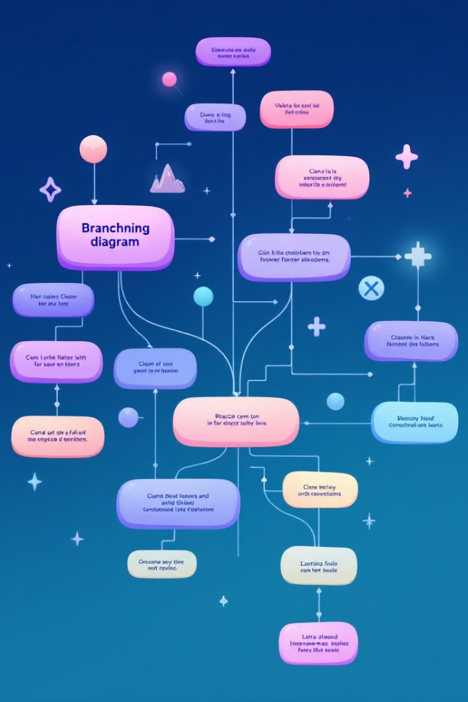



Sürüm Kontrol Sistemleri ve Git
Branching
Farklı özellikler veya düzeltmeler için ayrı branchler oluşturarak, ana kod tabanını korur.
Pull Request
Branchlerde yapılan değişiklikleri ana kod tabanına Merge etmeden önce gözden geçirme ve onaylama sürecidir.
Merge
Onaylanan değişiklikleri ana kod tabanına entegre etme işlemidir.
Git ve GitHub, sürüm kontrol sistemleri konusunda en popüler araçlardır. Git, kod değişikliklerini takip etmek, farklı versiyonları yönetmek ve işbirliği yapmak için kullanılır. GitHub ise, Git depolarını barındırmak, proje yönetimi yapmak ve diğer geliştiricilerle işbirliği yapmak için kullanılan bir platformdur. Branching stratejileri ve pull request yönetimi, kod kalitesini artırmak ve hataları en aza indirmek için önemlidir.

Slide 8



CI/CD Süreçleri
Continuous Deployment
Kod değişikliklerinin otomatik olarak üretim ortamına Deployment edilmesi sürecidir.
Otomasyon
Continuous Integration
Test, build veDeployment süreçlerinin otomatikleştirilmesi, insan hatasını azaltır ve verimliliği artırır.
Kod değişikliklerinin sürekli olarak entegre edilmesi ve test edilmesi sürecidir.
2
1
3
Continuous Integration (CI) ve Continuous Deployment (CD) süreçleri, yazılım geliştirme süreçlerini hızlandırmak ve otomatikleştirmek için kullanılır. CI, kod değişikliklerinin sürekli olarak entegre edilmesini ve test edilmesini sağlarken, CD ise bu değişikliklerin otomatik olarak üretim ortamınaDeployment edilmesini sağlar. Bu süreçler, test, build veDeployment süreçlerinin otomatikleştirilmesiyle insan hatasını azaltır ve verimliliği artırır.
Dr. Yüksel Yurtay

Slide 9
Otomatik Test ve Yazılım Kalitesi
Test Driven Development (TDD)
Birim Testleri
Entegrasyon Testleri
Kodun en küçük parçalarının (fonksiyon, sınıf vb.) ayrı ayrı test edilmesidir. Hataların erken tespit edilmesini sağlar.
Farklı modüllerin veya bileşenlerin birbiriyle nasıl çalıştığını test etmektir. Sistemdeki entegrasyon sorunlarını tespit etmeye yardımcı olur.
Önce testlerin yazılması, ardından kodun testleri geçecek şekilde yazılması prensibine dayanır. Kodun daha sağlam ve test edilebilir olmasını sağlar.
Otomatik testler, yazılım kalitesini artırmak ve hataları en aza indirmek için kritik öneme sahiptir. Test Driven Development (TDD), birim testleri ve entegrasyon testleri gibi farklı test yöntemleri, kodun daha sağlam ve güvenilir olmasını sağlar. Popüler test araçları (JUnit, Jest, Selenium) ve kod kalite araçları (SonarQube) kullanarak, test süreçlerini otomatikleştirmek ve kod kalitesini sürekli olarak iyileştirmek mümkündür.
Dr. Yüksel Yurtay

Slide 10

Değerlendirme
Temel Kavramları Öğrenin
Yazılım geliştirme süreçlerinin temel kavramlarını ve prensiplerini öğrenerek sağlam bir temel oluşturun.
Güncel Teknolojileri Takip Edin
Programlama dilleri, frameworkler ve araçlar konusundaki gelişmeleri sürekli olarak takip edin ve öğrenmeye açık olun.
Pratik Yapın ve Deneyim Kazanın
Projelerde yer alarak, kod yazarak ve test yaparak pratik deneyim kazanın.
Bu sunumda, yazılım gerçekleştiriminin temel ilkelerini ve güncel uygulamalarını ele aldık. Yazılım geliştirme süreçlerinde başarılı olmak için, temel kavramları öğrenmek, güncel teknolojileri takip etmek ve pratik yaparak deneyim kazanmak önemlidir. Unutmayın, sürekli öğrenme ve gelişme, yazılım geliştirme dünyasında başarılı olmanın anahtarıdır.

Slide 11

Bulut ve Dağıtık Sistemlerde Yazılım Gerçekleştirimi
Bulut ve dağıtık sistemlerde yazılım geliştirme süreçlerini incelenecektir. Modern teknolojileri etkin bir şekilde kullanarak kaliteli ve sürdürülebilir yazılım üretme yeteneğini kazanılacaktır. Ayrıca bulut ve dağıtık ortamlarda yazılım geliştirme becerilerinizi nasıl geliştireceğinizi öğreneceksiniz.
YY

Slide 12

Bulut Tabanlı Yazılım Geliştirme
AWS, Azure, Google Cloud
Bulut tabanlı yazılım geliştirme, ölçeklenebilirlik ve esneklik sağlar. AWS, Azure ve Google Cloud gibi platformlar geniş hizmet yelpazesi sunar. Bu platformlar, geliştirme süreçlerini hızlandırır ve maliyetleri optimize eder.
Dr. Yüksel Yurtay

Slide 13



Konteyner Teknolojileri
Docker
Kubernetes
Docker, uygulamaları konteynerler içinde paketleyerek taşınabilirliği artırır. Geliştirme, test ve üretim ortamları arasında tutarlılık sağlar.
Kubernetes, konteyner orkestrasyonu için güçlü bir platformdur. Uygulamaların ölçeklenmesini, yönetilmesini ve dağıtılmasını kolaylaştırır.
Konteyner teknolojileri, modern yazılım geliştirme süreçlerinde kritik bir rol oynar. Uygulamaların daha hızlı ve güvenilir bir şekilde dağıtılmasını sağlar.

Slide 14




Serverless Mimariler
Avantajları
Serverless mimariler, sunucu yönetimi gerektirmeyen bir yaklaşımdır. Maliyetleri düşürür ve ölçeklenebilirliği artırır. Fonksiyonlar tetiklendiğinde çalışır, kaynakları verimli kullanır.
Ölçeklenebilirlik
İhtiyaç duyulduğunda otomatik olarak ölçeklenir. Yüksek trafik durumlarında bile performansı korur.
Maliyet
Sadece kullanılan kaynaklar için ödeme yapılır. Boşta duran sunucular için maliyet oluşmaz.
Dr. Yüksel Yurtay

Slide 15



Yapay Zeka Destekli Yazılım Geliştirme
Performans
1
Optimizasyon
Hata
2
Tespiti
Üretkenlik
3
Artışı
Yapay zeka, yazılım geliştirme süreçlerinde verimliliği artırır.
Otomatik hata tespiti ve performans iyileştirme teknikleri ile kaliteli kod üretimi desteklenir.
Etik ve güvenlik boyutları da dikkate alınmalıdır.
Dr. Yüksel Yurtay

Slide 16



Üretken Yapay Zeka Kullanımı
GitHub Copilot
Kod önerileri ve otomatik tamamlama.
ChatGPT
Kod üretimi ve dökümantasyon.
GitHub Copilot ve ChatGPT gibi araçlar, kod yazımını hızlandırır.
Geliştiricilere yaratıcı çözümler sunarak üretkenliği artırır.

Slide 17

Uygulama Örneği: Microservice Mimarisi
CI/CD
Microservice
CI/CD pipeline oluşturma ve otomatik deployment.
Web Uygulaması
Microservice mimari kullanımı ve avantajları.
Güncel bir örnek web uygulaması geliştirme senaryosu.
Dr. Yüksel Yurtay

Slide 18






Otomatik Test Süreçleri
Hata
Erken hata tespiti ve düzeltme.
Entegrasyon
Otomatik test süreçlerinin entegrasyonu.
Kalite
Yüksek kaliteli yazılım geliştirme.
Otomatik test süreçleri, yazılım kalitesini artırır.
Hataların erken tespit edilmesini ve düzeltilmesini sağlar.
Dr. Yüksel Yurtay

Slide 19

Kazanımlar
Modern Süreçler
Teknoloji
Modern yazılım geliştirme süreçlerini kavrayabilme.
Güncel teknolojileri etkin bir şekilde kullanabilme.
Yazılım
Kaliteli ve sürdürülebilir yazılım üretme yeteneği.
Dr. Yüksel Yurtay

Slide 20

Değerlendirme
Bulut ve dağıtık sistemlerde yazılım geliştirme süreçlerini incelendi.
Modern teknolojileri etkin bir şekilde kullanarak kaliteli yazılımlar üretebilirsiniz.
Bulut tabanlı geliştirme, konteyner teknolojileri ve yapay zeka destekli araçlar ile daha verimli olabilirsiniz.

